Slide 1
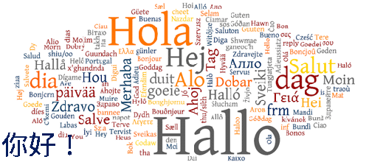
Laboratorio de datos: Lenguajes del mundo en peligro
Ingrid Heuer, Eugenia Noel Gomes, Romina D’Alessandro, Maia Brodiano

Slide 2
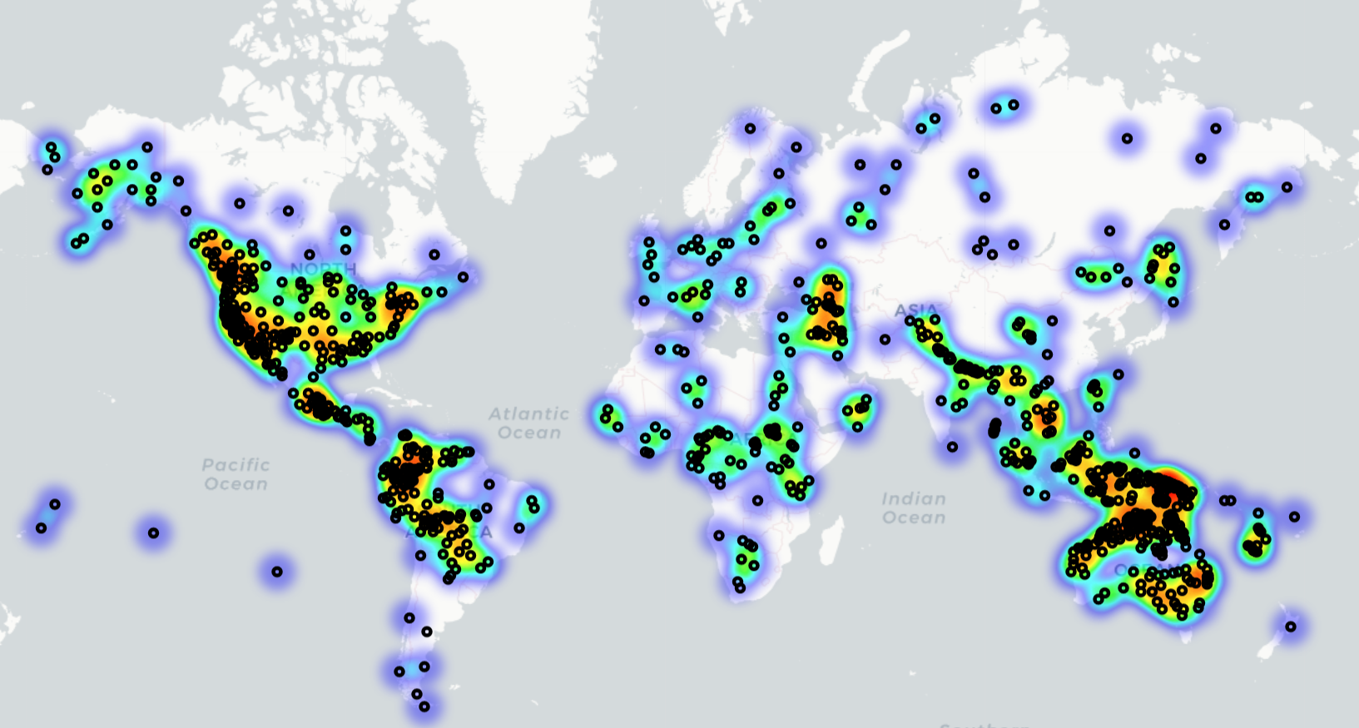
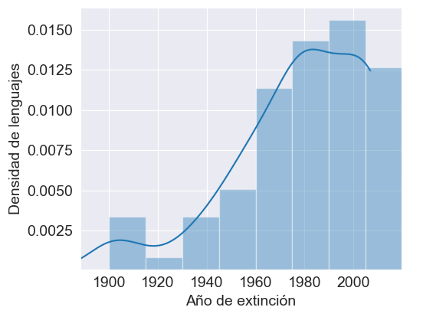
El problema:
Heatmap interactivo: El mapa se pinta de rojo al aumentar la densidad de lenguajes en riesgo.
“La extinción de cada idioma da como resultado la pérdida irrecuperable de conocimientos culturales, históricos y ecológicos únicos. Cada idioma es una expresión única de la experiencia humana del mundo.” UNESCO, 2003.
EL 97% de la población mundial habla sólo el 4% de los idiomas que existen (UNESCO)

Slide 3
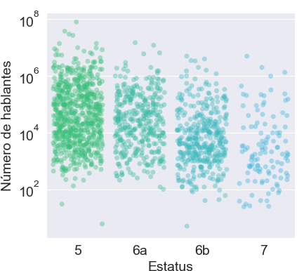
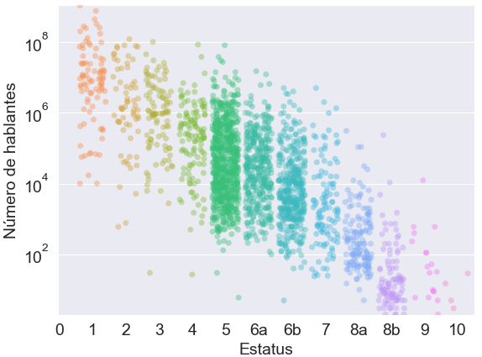
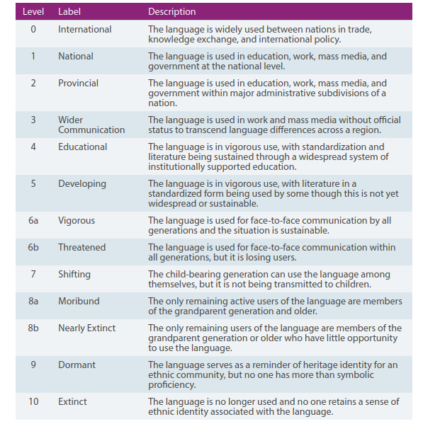
Clasificación actual:
¿Se puede clasificar con otras variables?
“1”
“0”
Expanded Graded Intergenerational Disruption Scale (EGIDS)
El estado de un lenguaje está fuertemente ligado a la cantidad de personas que lo hablan.

Slide 4
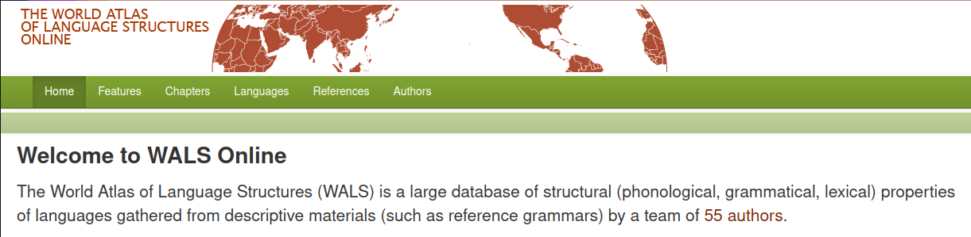
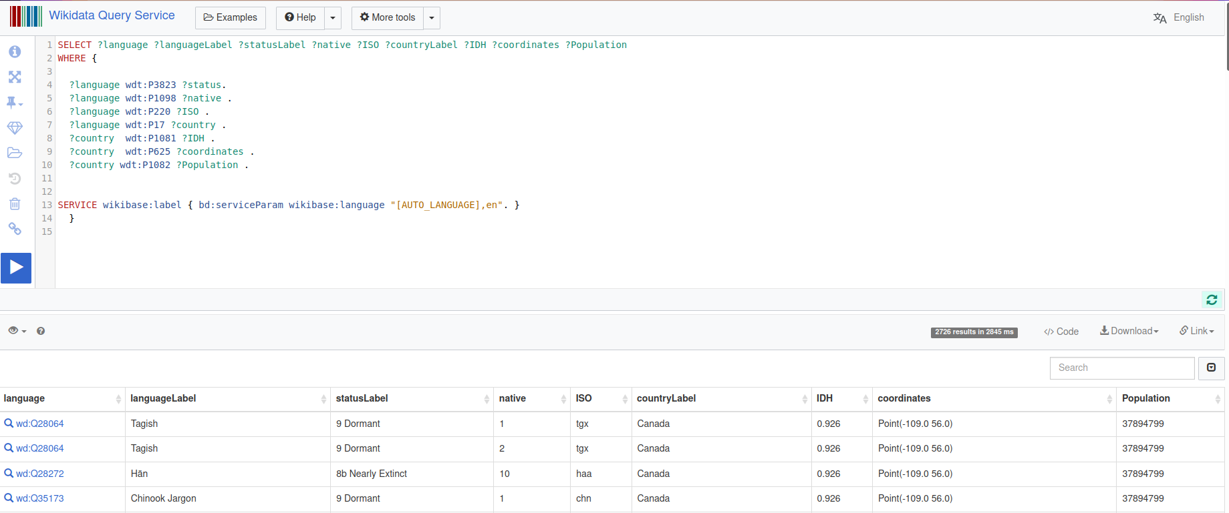

Armado del dataset
WALS:
Wikidata:
Los datasets se relacionan gracias a la Organización Internacional de Estandarización (ISO)
Columnas que aparecerán en el dataset
Códigos de wikidata necesarios para pedir información
Play!
Resultados

Slide 5
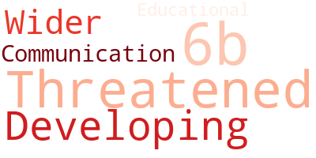
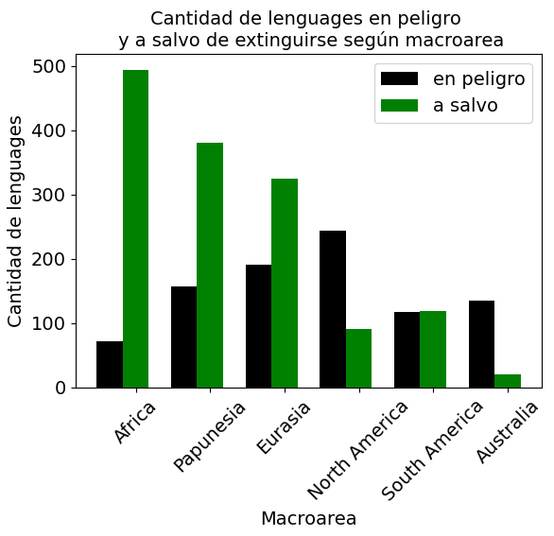
Aprendizaje supervisado: Features de los lenguajes
Número de hablantes.
Cantidad de países donde se habla el lenguaje.
Proporción de hablantes del lenguaje respecto a la población de los países en donde se habla.
Macroárea: África. Australia, Eurasia, Norte-América, Sud-América y Oceanía.
Cantidad de lenguajes cercanos: en un radio menor a 100 km.
Categórica
PBI del país de orígen.
HDI promedio de los países en donde se habla el lenguaje.
Información lingüística disponible.
Cantidad de vocales, Mano/brazo, Orden de objeto y verbo, Tono, etc.

Slide 6
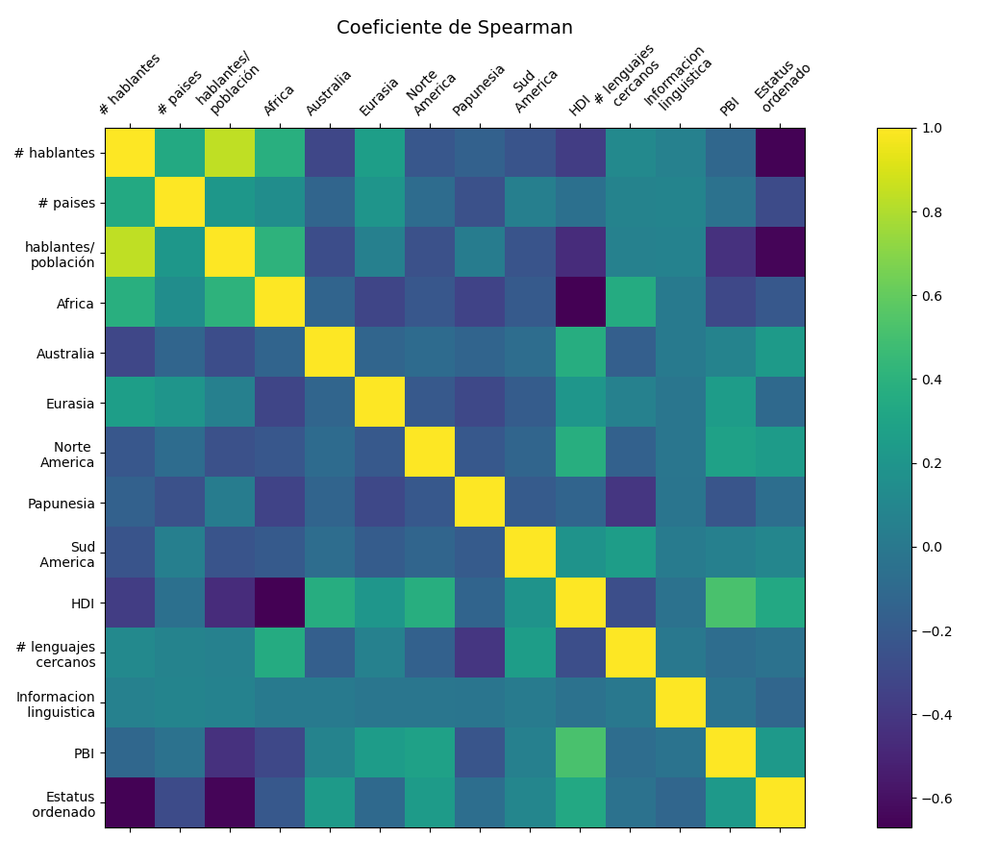
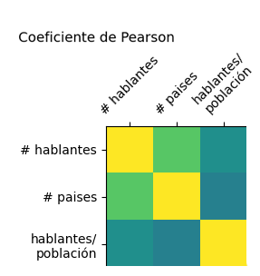
Correlación entre las variables
Se pudo comprobar que las variables que tienen que ver con la extensión poblacional y geográfica del lenguaje están correlacionadas entre ellas, y además están directamente relacionadas con el nivel de riesgo de idioma.

Slide 7
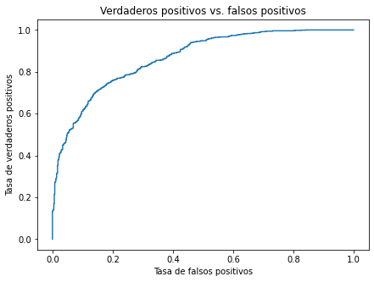
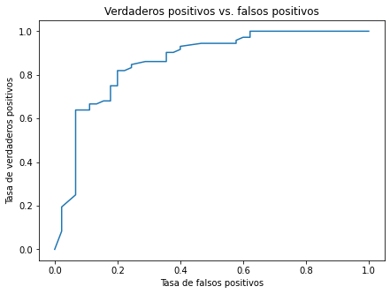
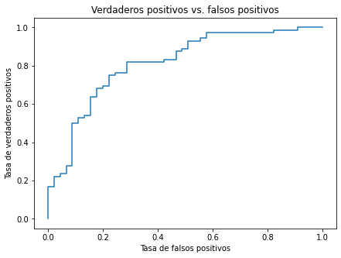
Clasificadores
Regresión Logística
Árbol de decisión
SVM Lineal
AUC: 0.85
AUC: 0.87
AUC: 0.81

Slide 8
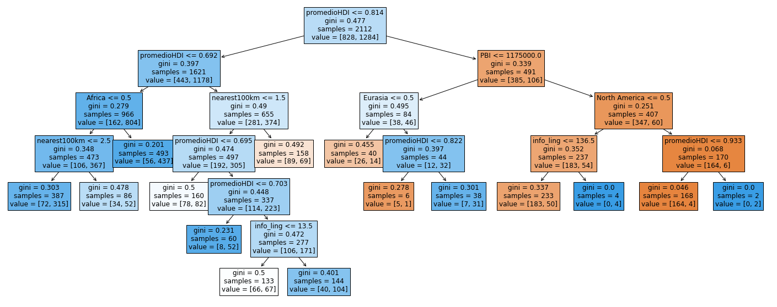
Eliminación de features y niveles de riesgo
No tendremos en cuenta el número de hablantes, la proporción de hablantes ni la cantidad de países. Tampoco consideramos los lenguajes con estatus extremos.
Promedio HDI.
Información lingüística.
PBI
Lenguajes cercanos.
Macroárea.
Ranking de acuerdo a la importancia de features:

Slide 9
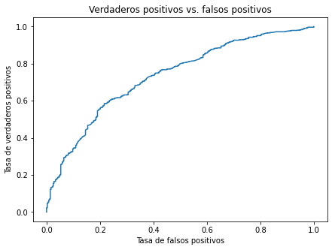
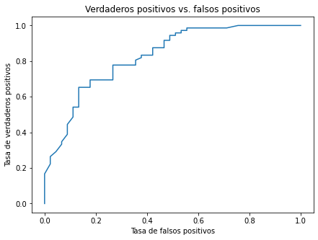
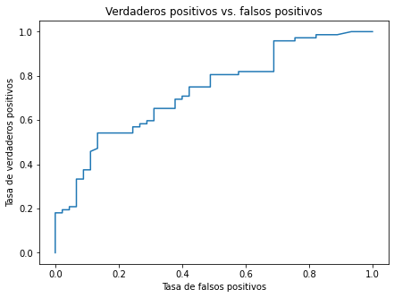
Clasificadores
Regresión Logística
Árbol de decisión
SVM Lineal
AUC: 0.74
AUC: 0.77
AUC: 0.73
Modelo nulo: 0.50

Slide 10
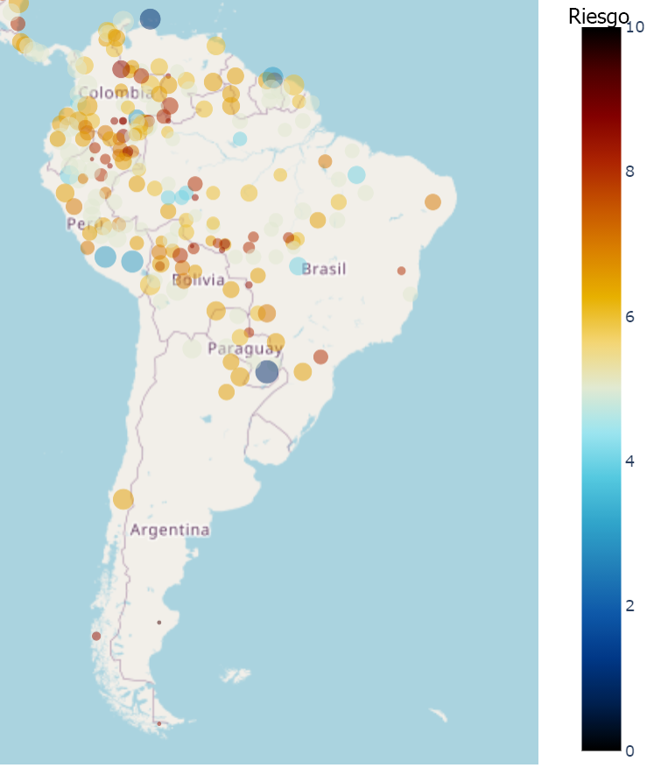
Conclusiones
Logramos determinar el riesgo de extinción de los idiomas utilizando variables socio-económicas y geográficas
Las variables más importantes de acuerdo al clasificador de árbol de decisión fueron: el promedio HDI e información lingüística.
La cercanía a otros idiomas tuvo mayor peso que la macroárea.
¿La falta de información es una consecuencia que un idioma esté en riesgo o es una de las causas?.
Bubblemap interactivo: el tamaño de las burbujas indican la cantidad de hablantes del lenguaje.
Notes:
una base de datos completa, gratuita y con un mismo formato es recomendable. (podemos poner de tratar de completar la base de datos que tenemos) si! una base de datos completa, gratuita y con un mismo formato es recomendable. (podemos poner de tratar de completar la base de datos que tenemos) si!

Slide 11
